Slide 1

AAA：认证、授权和审计
XU, Hui
xuh@fudan.edu.cn
November 9, 2020

Slide 2
主要内容
访问控制概述
密码安全
认证系统
统一用户管理
审计

Slide 3
1. 访问控制概述

Slide 4




访问控制解决的问题
用户
资源
操作
哪些用户可以访问系统
可以访问哪些资源
可以进行哪些操作
对用户的操作进行记录/审计

Slide 5




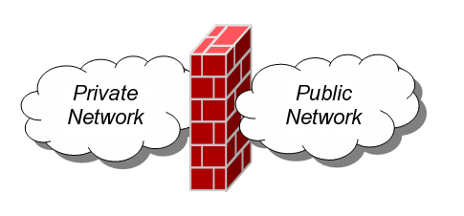

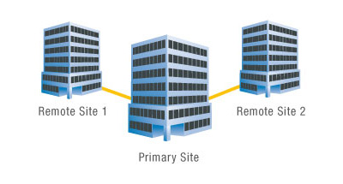
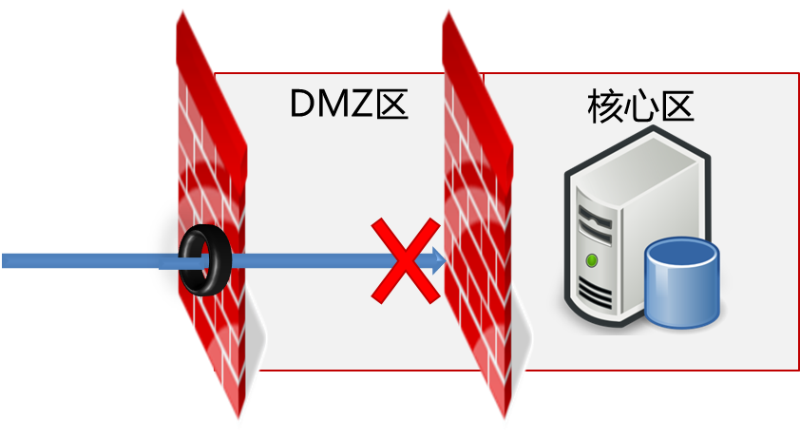
控制措施类型
命令型控制措施（ Directive Controls )
威慑型控制措施(Deterrent Controls）
工信部已正式下达通知，要求360、搜狗、金山猎豹等浏览器停用抢票插件
预防型控制措施（Preventative Controls）
监测型控制措施（Detective Controls）
纠正型控制措施（Corrective Controls）
恢复型控制措施（Recovery Controls）
补偿型控制措施（Compensative Controls）

Slide 6

AAA
1.身份标识 Identification
你是谁？
用户
2.认证 Authentication
如何证明？
3.授权 Authorization
用户可以使用哪些服务?
资源
用户做了什么
4. 审计/责任制
Audit/Accountability

Slide 7
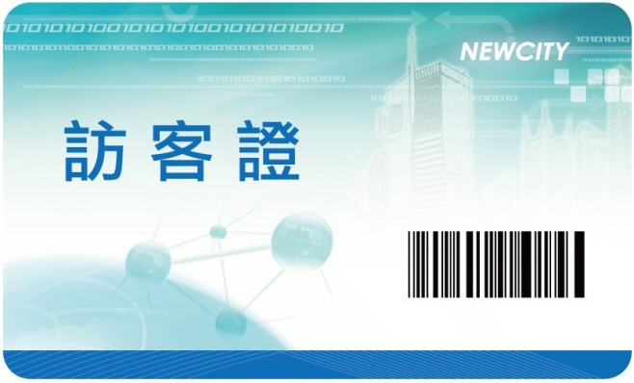
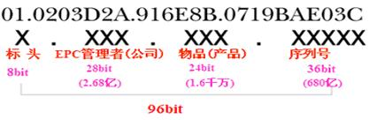
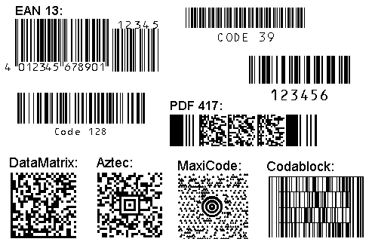
身份标识（唯一性）
身份识别卡
用户ID、账号、MAC地址、IP地址、Email地址
条码、二维码、RFID标签（EPC）

Slide 8
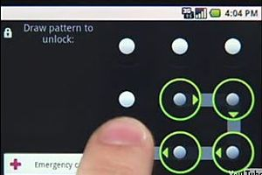
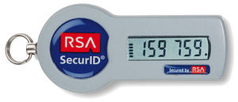
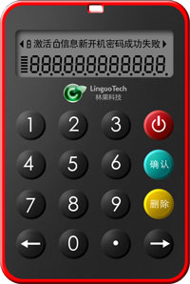


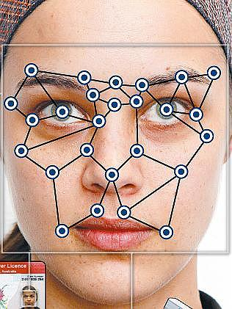
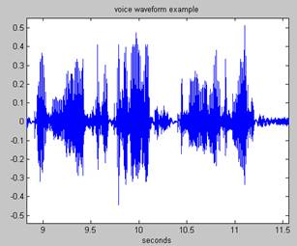

认证（安全性）
可用于认证的方式：
Something you know
密码
Something you have
动态密码、智能卡、U盾
Something you are
生物特征、指纹、声纹
Somewhere you are
地理位置
双因素认证
图片密码
动态密码
指纹
掌纹
人脸识别
声纹
击键行为特征

Slide 9
生物识别准确度量
Type I Error
False Reject Rate: 正常用户被错误拒绝
Type II Error
False Accept Rate: 非法用户被错误接收
CER
Crossover Error Rate: FAR=FRR
错误率
FAR
FRR
CER
敏感度

Slide 10
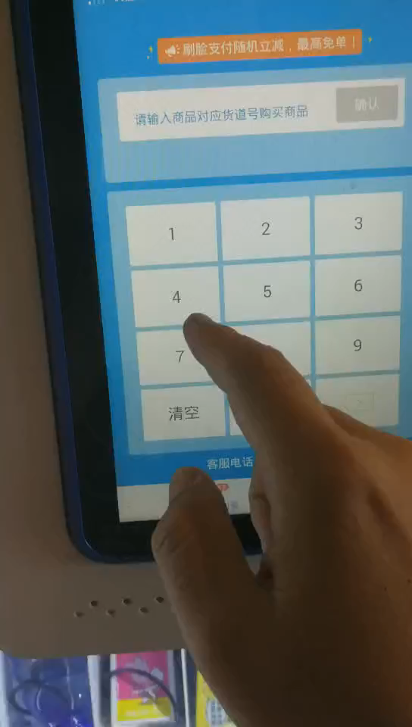
思考：刷脸购物

Slide 11
2. 密码安全
密码保存
密码破解

Slide 12


密码窃取攻击模型
假设攻击目标是存储用户名和密码的系统
攻击者有访问密码文件或数据库的权限
攻击者想用这些用户名和密码登录
数据库
破解的密码
用户 | 密码
alice | p4ssW0rd
sandi | puppies
amislove | 3spr3ss0
用户 | 密码
alice | p4ssW0rd
sandi | puppies
amislove | 3spr3ss0

Slide 13
密码验证
系统验证用户提交的密码
密码必须存储在系统中的某个地方
基本方法是存为明文文件
password.txt
alice p4ssw0rd
sandi i heart doggies
amislove 93Gd9#jv*0x3N
bob security

Slide 14
问题：密码文件可能泄露
系统被攻击
密码文件保存位置：
Linux: /etc/shadow
Windows: c:\windows\system32\config\sam
如果密码以明文方式存储，攻击者可以使用其中的任意用户账户登录系统

Slide 15
将密码以加密方式保存
使用哈希算法，如MD5, SHA1, SHA256
利用哈希算法特性：
不可逆
MD5(‘security’) = e91e6348157868de9dd8b25c81aebfb9
防碰撞
找到A’使得 hash(A) = hash(A’)需要很长时间
暴力破解：2²¹

Slide 16

密码哈希示例
MD5(‘p4ssw0rd’) = 2a9d119df47ff993b662a8ef36f9ea20
User: alice
MD5(‘2a9d119df47ff993b662a8ef36f9ea20’) = b35596ed3f0d5134739292faa04f7ca3
hashed_password.txt
alice 2a9d119df47ff993b662a8ef36f9ea20
sandi 23eb06699da16a3ee5003e5f4636e79f
amislove 98bd0ebb3c3ec3fbe21269a8d840127c
bob e91e6348157868de9dd8b25c81aebfb9

Slide 17
攻击密码哈希
哈希算法一般都具备具备很强的防碰撞性
找到A’使得hash(A) = hash(A’)需要花费很长时间
哈希密码是否安全?
No!
主要问题：用户一般使用弱密码
如，123456、password
使用和用户名相同的字符串作为密码
字典攻击

Slide 18
最常用的密码
Rank | 2015 | 2016 | 2017 | 2018 | 2019
1 | 123456 | 123456 | 123456 | 123456 | 123456
2 | password | password | password | password | 123456789
3 | 12345678 | 12345 | 12345678 | 123456789 | qwerty
4 | qwerty | 12345678 | qwerty | 12345678 | password
5 | 12345 | football | 12345 | 12345 | 1234567
6 | 123456789 | qwerty | 123456789 | 111111 | 12345678
7 | football | 1234567890 | letmein | 1234567 | 12345
8 | 1234 | 1234567 | 1234567 | sunshine | iloveyou
9 | 1234567 | princess | football | qwerty | 111111
10 | baseball | 1234 | iloveyou | iloveyou | 123123
https://en.wikipedia.org/wiki/List_of_the_most_common_passwords
Notes:
From 2013, but it doesn't change too much

Slide 19


字典攻击
hash()
可能的密码哈希列表
hashed_
password.txt
字典
hash()
常用密码
60-70%的密码可在24小时以内破解

Slide 20
加固密码哈希
问题：哈希是确定的，攻击者可以提前创建哈希列表
hash(‘p4ssw0rd’) = hash(‘p4ssw0rd’)
加固思路：使每一个密码的哈希存在区别
哈希前加“盐”
hash(salt + password)
每一个用户都使用一个随机数做盐

Slide 21
加盐密码哈希举例
hashed_password.txt
alice 2a9d119df47ff993b662a8ef36f9ea20
sandi 23eb06699da16a3ee5003e5f4636e79f
amislove 98bd0ebb3c3ec3fbe21269a8d840127c
bob e91e6348157868de9dd8b25c81aebfb9
hashed_and_salted_password.txt
alice a8 af19c842f0c781ad726de7aba439b033
sandi 0X 67710c2c2797441efb8501f063d42fb6
amislove hz 9d03e1f28d39ab373c59c7bb338d0095
bob K@ 479a6d9e59707af4bb2c618fed89c245

Slide 22
攻击加盐密码
不匹配
常用密码哈希列表
hashed_
and_salted_
password.txt
hash()
alice a8
sandi 0X
添加a8作盐时的可能哈希密码列表
添加0X作盐时的可能哈希密码列表
hash(‘a8’ + word)
alice XXXX
hash(‘0X’ + word)
sandi YYYY

Slide 23
破解密码哈希
密码应加盐存储
攻击者只能针对每一个密码进行逐一暴力破解
哈希计算速度非常快
一台x86服务器可以在3.5小时以内哈希所有字符串长度为6位以内的密码
大小写字母、数字、符号
(26+26+10+32)⁶ = 6898亿种组合方式
使用GPU：nVidia GeForce GTX Titan Z: 5,760 cores
GPU可以在16分钟内完成
如果只使用小写字母和数字
(26+10)⁶ = 22亿种组合方式

Slide 24
加固带盐密码
问题：常用的哈希密码运算太快了
使用GPUs可以暴力破解
使用特意设计的慢速哈希算法
如bcrypt, PBKDF2, scrypt
使用一个work factor增加计算时间复杂度
scrypt需要很大的内存进行哈希运算

Slide 25
bcrypt
Python环境下安装bcrypt
[alice@ativ9 ~] python
>>> import bcrypt
>>> password = “my super secret password”
>>> fast_hashed = bcrypt.hashpw(password, bcrypt.gensalt(0))
>>> slow_hashed = bcrypt.hashpw(password, bcrypt.gensalt(12))
>>> pw_from_user = raw_input(“Enter your password:”)
>>> if bcrypt.hashpw(pw_from_user, slow_hashed) == slow_hashed:
… print “It matches! You may enter the system”
… else:
… print “No match. You may not proceed”
Work factor
加密轮数$2^{12}$

Slide 26
应对密码泄露
假设密码系统非常安全
所有的密码都带盐哈希保存并且采用慢速哈希
如果攻击者有足够的资源和精力，依然有可能窃取密码
加入密码泄露了，如何检测和应对泄露事件？

Slide 27
Honeywords
为每个用户保存多个salted/hashed密码
用户真正使用的只有一个，其余是自动添加的
实现一个蜜罐服务，存储对的密码序号
Honeyserver与密码数据库是完全隔离的
密码泄露后一般会发生什么？
攻击者下载了用户名、密码文件
但是攻击者无法知道哪些是honeywords
攻击者尝试破解所有密码并使用其登录
如果使用honeyword登录，则说明发生了密码泄露事件

Slide 28

Honeywords举例
破解密码
User | PW 1 | PW 2 | PW 3
alice | 123456 | p4ssW0rd | Turtles!
sandi | puppies | iloveyou | blizzard
amislove | coff33 | 3spr3ss0 | qwerty
alice
SHA512(“fI” | “p4ssW0rd”) → bHDJ8l
数据库
Honeyserver
!
User | Salt 1 | H(PW 1) | Salt 2 | H(PW 2) | Salt 3 | H(PW 3)
alice | aB | y4DvF7 | fI | bHDJ8l | 52 | Puu2s7
sandi | 0x | plDS4F | K2 | R/p3Y8 | 8W | S8x4Gk
amislove | 9j | 0F3g5H | /s | 03d5jW | cV | 1sRbJ5
User | Index
alice | 2
sandi | 3
amislove | 1

Slide 29
密码保存总结
密码不能明文存储
带盐哈希存储
使用慢速哈希算法（with a high work factor）
使用honeywords检测密码泄露

Slide 30
密码复用问题
人们难以记忆超过4个不同的密码
多个网站复用密码
如果其中一个网站发生密码泄露。。。
使用服务定制（隔离）密码：Service-specific password
控制密码泄露的危害范围
一些服务开始检查密码重用
禁止用户使用已经泄露的密码

Slide 31
密码恢复和重置
“我忘记了密码，可否帮我恢复一下？”
哈希密码不能被恢复，运算不可逆
因此，系统版一般采用密码重置方法
使用其它信息验证用户
该环节有可能被攻击
使用hash(new_pw)覆盖hash(old_pw)

Slide 32
密码破解攻击模型
假设攻击目标是存储用户名和密码的系统
攻击者有访问密码文件或数据库的权限
攻击者想用这些用户名和密码登录
数据库
破解密码
User | H(PW)
alice | iuafNas
sandi | 23asZR
amislove | 9xgGw/
User | Password
alice | p4ssW0rd
sandi | puppies
amislove | 3spr3ss0

Slide 33
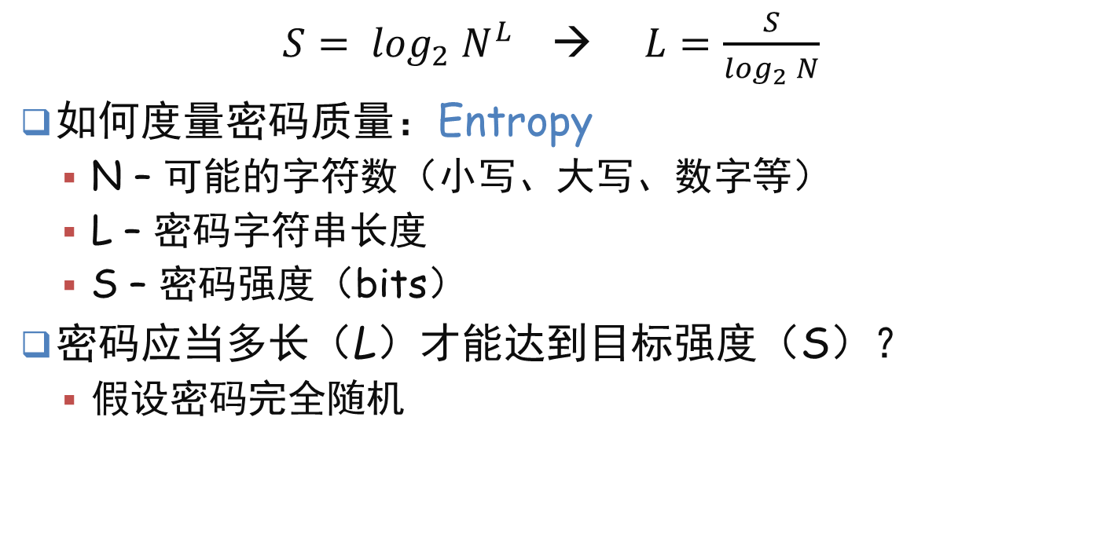
密码质量
$S= \log_{2} N^{L}$ → $L=\frac{S}{\log_{2} N}$
如何度量密码质量：Entropy
N – 可能的字符数（小写、大写、数字等）
L – 密码字符串长度
S – 密码强度（bits）
密码应当多长（L）才能达到目标强度（S）？
假设密码完全随机

Slide 34
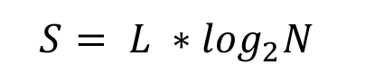
随机密码的强度
$$S= {L ∗log}_{2}N$$
Very
Strong
Very
Weak

Slide 35
密码破解
主要问题：人们不太愿意使用随机字符串作为密码
密码容易受到暴力破解的威胁
简单方法：尝试所有的密码可能性
智能方法：考虑字符出现的统计规律（non-uniform）
字典攻击非常有效
选取基础密码字典（如泄露密码列表）
基于规则的密码字符串变换
如password → Password → p4ssword → passw0rd → p4ssw0rd → password1 → etc.

Slide 36
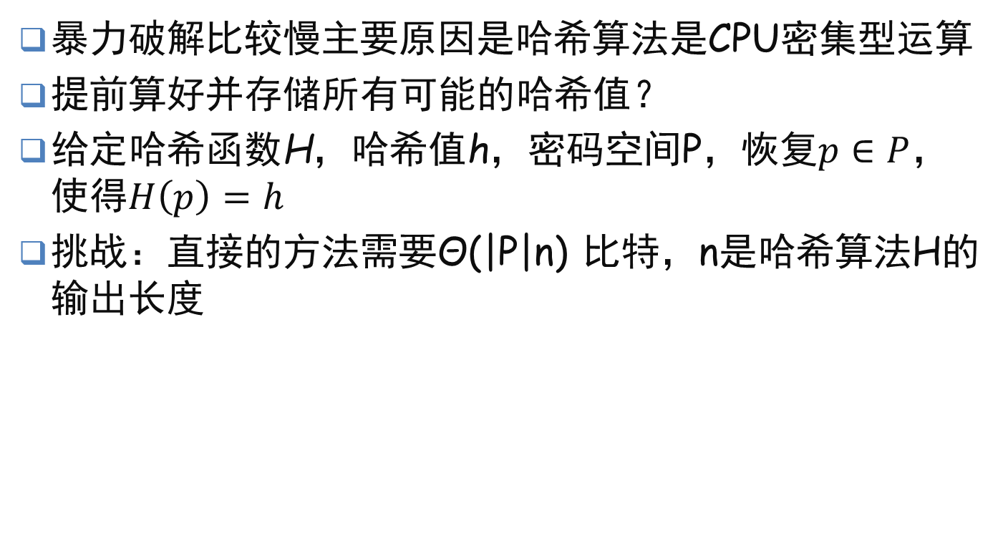
加速暴力破解
暴力破解比较慢主要原因是哈希算法是CPU密集型运算
提前算好并存储所有可能的哈希值？
给定哈希函数H，哈希值h，密码空间P，恢复$p∈P$，使得$H\left(p\right)=h$
挑战：直接的方法需要Θ(|P|n) 比特，n是哈希算法H的输出长度

Slide 37
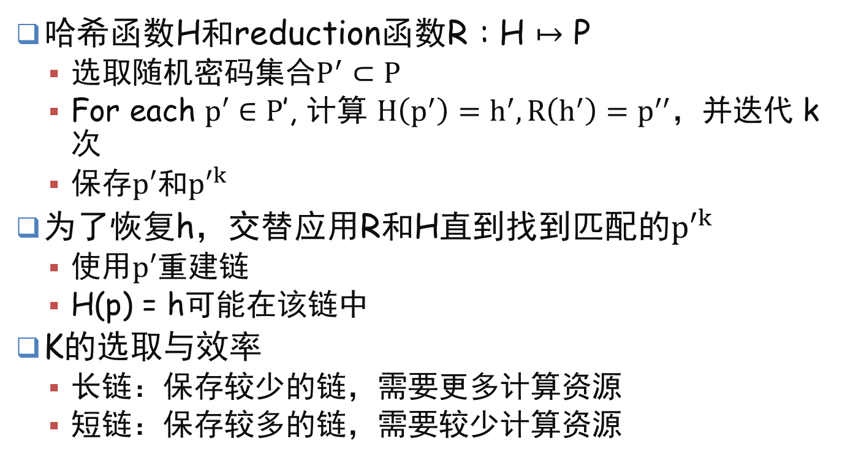
通过哈希链降低空间需求
哈希函数H和reduction函数R : H ↦ P
选取随机密码集合$P^{′}⊂P$
For each $p′∈P$’, 计算 $H\left(p^{′}\right)=h^{′}, R\left(h^{′}\right)=p^{′′}$，并迭代 k次
保存$p′$和${p′}^{k}$
为了恢复h，交替应用R和H直到找到匹配的${p′}^{k}$
使用$p′$重建链
H(p) = h可能在该链中
K的选取与效率
长链：保存较少的链，需要更多计算资源
短链：保存较多的链，需要较少计算资源

Slide 38
哈希链举例
p' | H(p’) = h’ | R(h’) = p” | H(p”) = h” | R(h”) = p’’’ | H(p’’’) = h’’’ | R(h’’’) = p*
abcde | \\WPNP_ | vlsfqp | _QOZLR | eusrqv | CMRQ5X | cjldar
passw | VZDGEF | gfnxsk | ZLGEKV | yookol | EBOTHT | zvxscs
12345 | SM-QK\9 | sawtzg | RHKP_D | gvmdwm | BYE4LB | wjizbn
secrt | OKFTaY | btweoz | WA15HK | ttgovl | Q_4\6ZB | eivlqc
K = 3
p | H(p) = h | R(h) = p’ | H(p’) = h’ | R(h’) = p” | H(p”) = h” | R(h”) = p’’’ | H(p’’’) = h’’’
sawtzg | RHKP_D | gvmdwm | BYE4LB | wjizbn | RUZIHK | lsdnif | OGUTJU
源密码
密码哈希

Slide 39
哈希链举例
密码表大大缩小
需要通过运算恢复密码
p' | p*
abcde | cjldar
passw | zvxscs
12345 | wjizbn
secrt | eivlqc
K = 3
p' | H(p’) = h’ | R(h’) = p” | H(p”) = h” | R(h”) = p’’’ | H(p’’’) = h’’’ | R(h’’’) = p*
12345 | SM-QK\9 | sawtzg | RHKP_D |  |  | wjizbn
p | H(p) = h | R(h) = p’ | H(p’) = h’ | R(h’) = p” | H(p”) = h” | R(h”) = p’’’ | H(p’’’) = h’’’
sawtzg | RHKP_D | gvmdwm | BYE4LB | wjizbn
源密码
密码哈希

Slide 40
哈希链的问题
容易受冲突（collisions）的影响
H(p’) = H(p”) 或 R(h’) = R(h”)
链与链存在重叠
冲突导致的问题
浪费存储空间
匹配精确度问题，假阳性
如何选取R比较关键
目标是覆盖所有可能的密码，而不需要覆盖全部密码空间
R不需要防冲突特性（collision resistant），仅需要覆盖可能的明文即可
如何选取R比较具有挑战

Slide 41
彩虹表
彩虹表的目标是防冲突、冗余
核心思想：使用一组化简函数 {R₁, R₂, … , R_{k}}
H相同
降低了两个链的冲突可能性
只有发生在同一位置（R_{i} ）才会冗余
彩虹表对于MD5等很有效
可以下载
对于加盐哈希无效

Slide 42
3. 认证系统
如何构建认证系统？

Slide 43
Unix/Linux认证
交互式登录
请用户输入用户名/密码
和本地存储的身份凭证比对
认证一般是模块化、集中式的
Linux系统中使用Pluggable Authentication Modules (PAM)
认证用户、shell等

Slide 44
PAM配置
# cat /etc/pam.d/system-auth
#%PAM-1.0
auth required pam_unix.so try_first_pass nullok
auth optional pam_permit.so
auth required pam_env.so
account required pam_unix.so
account optional pam_permit.so
account required pam_time.so
password required pam_unix.so try_first_pass nullok sha512 shadow
password optional pam_permit.so
session required pam_limits.so
session required pam_unix.so
session optional pam_permit.so
哈希算法使用SHA512
密码保存位置/etc/shadow

Slide 45
密码文件
密码一般保存在/etc/passwd
内容可读：用户名、密码哈希、配置信息
可读哈希不安全
新系统中密码哈希一般保存在/etc/shadow，仅root可见

Slide 46
Linux文件存储
/etc/passwd
username:x:UID:GID:full_name:home_directory:shell
alice:x:1001:1000:Christo Wilson:/home/alice/:/bin/bash
amislove:1002:2000:Alan Mislove:/home/amislove/:/bin/sh
$<algo>$<salt>$<hash>
Algo: 1 = MD5, 5 = SHA256, 6 = SHA512
/etc/shadow
username:password:last:may:must:warn:expire:disable:reserved
alice:$1$0nSd5ewF$0df/3G7iSV49nsbAa/5gSg:9479:0:10000::::
amislove:$1$l3RxU5F1$:8172:0:10000::::

Slide 47
分布式认证
分布式环境中的认证如何做？
大学实验室有很多PC
机房有很多服务器
身份凭证管理困难：
需要一个中心化的节点保存身份凭证

Slide 48




身份管理
统一身份管理
优点：
降低了账户管理复杂度
账户变更（增、删、改）可以同时在多个系统中生效
缺点：
单点故障
认证中心
本地服务
本地服务

Slide 49
基于目录服务管理用户
X.500标准（LDAP）
基于树状结构管理数据
每条数据包含：
一个唯一的名称（DN）
若干条目属性信息：遵守一定的格式约束（schema）
O=Coop
OU=HR
OU=Tech
OU=Sales
CN=…
CN=xuhui
CN=…
Email:
Email:
Email:
Position:
Position:
Position:
Tel:
Tel:
Tel:

Slide 50
单点登录Single Sign On
优点：
避免用户记录多个密码
便于用户使用强密码
用户凭证中心化管理
主要技术
凭证转发/代填
Needham-Schroeder协议
Kerberos（基于票据）
CAS（基于票据）
SSO认证服务
服务1
客户端
服务2

Slide 51
不安全的实现方式
验证通过
客户端发送用户名、密码到目标应用服务，应用请求认证服务器验证。
主要问题：
密码明文发送容易泄露
仅认证服务器需要知道用户密码，应用不需要知道。
认证服务器
Alice
应用服务器
alice:p4ssw0rd
请验证alice:p4ssw0rd
alice:p4ssw0rd

Slide 52
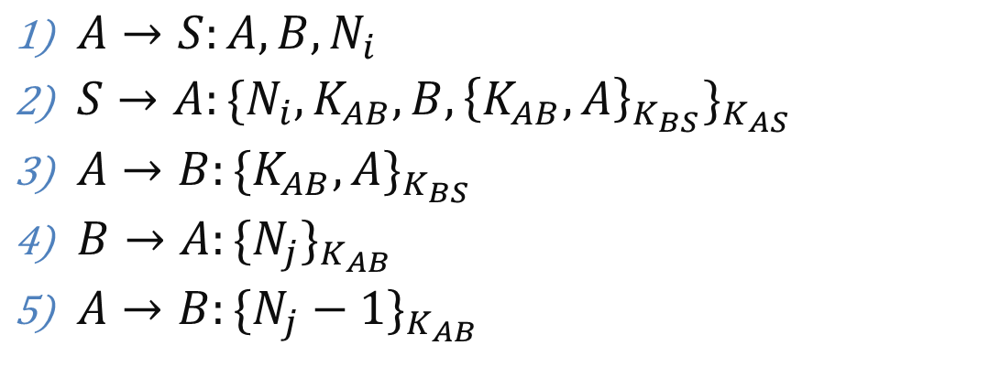
Needham-Schroeder协议
A和B都信任S
K_{AS} 和K_{BS} 是[A, S]和[B, S]之间的共享秘钥
K_{AB} 是[A, B]的会话密钥
N_{i} 和N_{j} 是A和B生成的随机数
仅A可解密
$A→S:A,B,N_{i}$
$S→A:{\{N_{i}, K_{AB}, B, {\left\{K_{AB}, A\right\}}_{K_{BS}}\}}_{K_{AS}}$
$A→B:{\{K_{AB}, A\}}_{K_{BS}}$
$B→A:{\{N_{j}\}}_{K_{AB}}$
$A→B:{\{N_{j}−1\}}_{K_{AB}}$
仅B可解密
随机数挑战，仅A可解密后应答

Slide 53

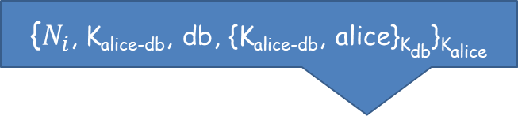
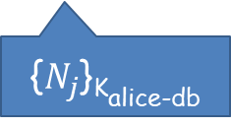
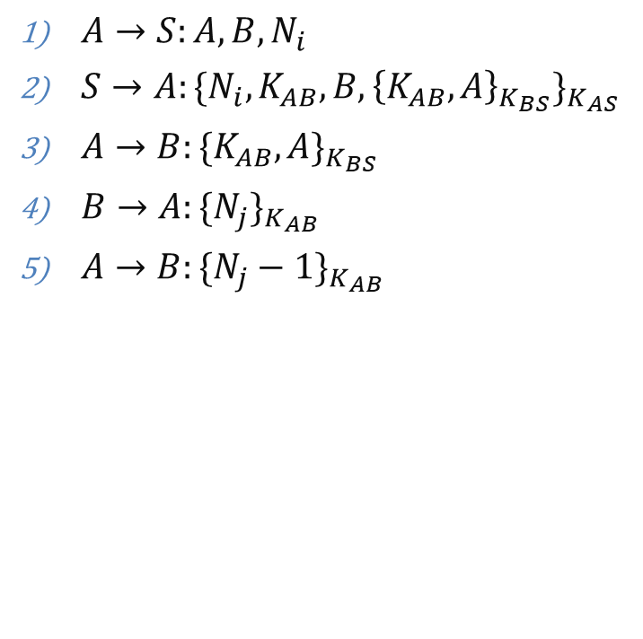
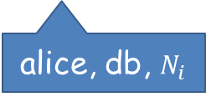
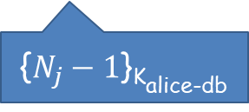
Needham-Schroeder用于SSO
{$N_{i}$, K_{alice-db}, db, {K_{alice-db}, alice}_{Kdb}}_{Kalice}
$A→S:A,B,N_{i}$
$S→A:{\{N_{i}, K_{AB}, B, {\left\{K_{AB}, A\right\}}_{K_{BS}}\}}_{K_{AS}}$
$A→B:{\{K_{AB}, A\}}_{K_{BS}}$
$B→A:{\{N_{j}\}}_{K_{AB}}$
$A→B:{\{N_{j}−1\}}_{K_{AB}}$
Auth Server
alice
db
Alice
alice
Database
alice-db
db
{$N_{j}−1$}_{Kalice-db}
alice, db, $N_{i}$
{K_{alice-db}, alice}_{Kdb}
alice-db
{$N_{j}$}_{Kalice-db}

Slide 54
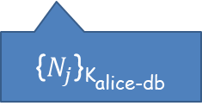
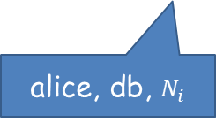


攻击Needham-Schroeder
{$N_{i}$, K_{alice-db}, db, {K_{alice-db}, alice}_{Kdb}}_{Kalice}
伪造客户端请求？
失败，需要alice密钥
伪造服务端响应？
失败，需要alice密钥
伪造Alice-DB消息？
失败，需要db密钥
重放Alice-DB消息？
失败，需要alice-db密钥
alice
Auth Server
alice
alice
db
alice, db, $N_{i}$
Database
db
evil
alice-db
{$N_{i}$, K_{evil}, db, {K_{evil}, alice}_{Kdb}}_{Kalice}
{K_{alice-db}, alice}_{Kdb}
{K_{evil}, alice}_{Kdb}
{$N_{j}$}_{Kalice-db}
alice, db, $N_{i}$

Slide 55

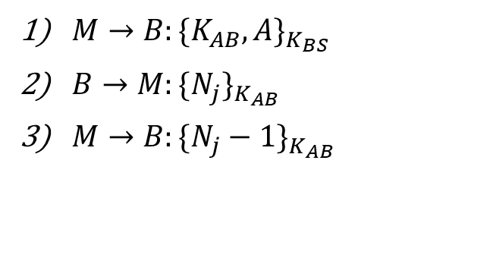
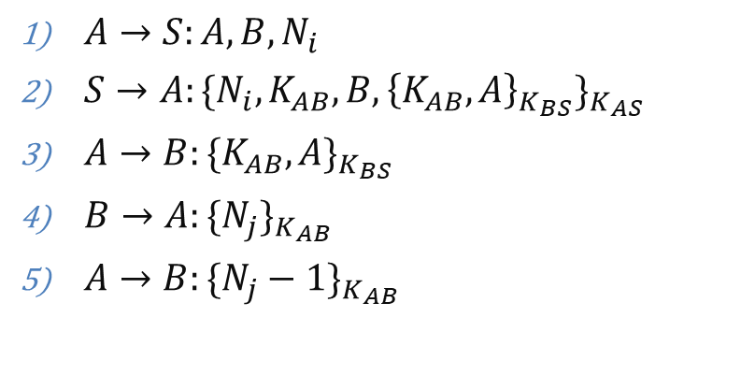
如果$K_{AB}$泄露…
原协议
重放攻击
$A→S:A,B,N_{i}$
$S→A:{\{N_{i}, K_{AB}, B, {\left\{K_{AB}, A\right\}}_{K_{BS}}\}}_{K_{AS}}$
$A→B:{\{K_{AB}, A\}}_{K_{BS}}$
$B→A:{\{N_{j}\}}_{K_{AB}}$
$A→B:{\{N_{j}−1\}}_{K_{AB}}$
$M→B:{\{K_{AB}, A\}}_{K_{BS}}$
$B→M:{\{N_{j}\}}_{K_{AB}}$
$M→B:{\{N_{j}−1\}}_{K_{AB}}$
即使Alice更新了$K_{AB}，$重放攻击依然可行

Slide 56
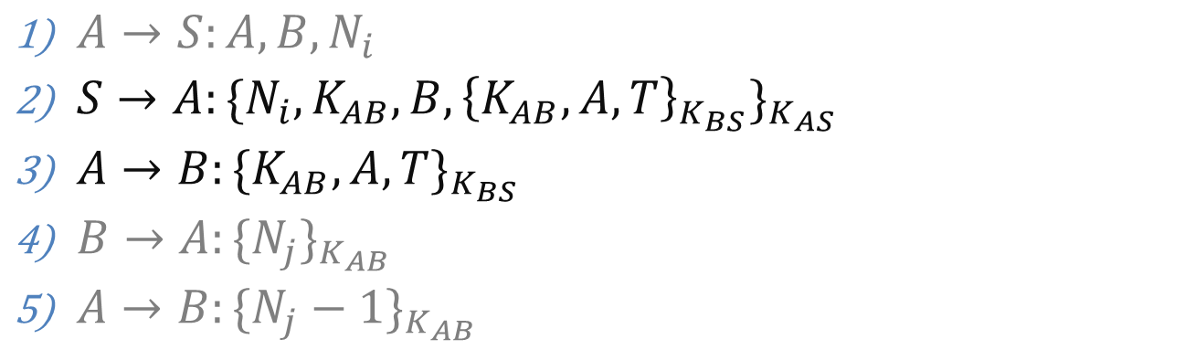
加固Needham-Schroeder协议
Let Alice A and Bob B be two parties that trust server S
K_{AS} and K_{BS} are shared secrets between [A, S] and [B, S]
K_{AB} is a negotiated session key between [A, B]
N_{i} and N_{j} are random nonces generated by A and B
T is a timestamp chosen by S
$A→S:A,B,N_{i}$
$S→A:{\{N_{i}, K_{AB}, B, {\left\{K_{AB}, A, T\right\}}_{K_{BS}}\}}_{K_{AS}}$
$A→B:{\{K_{AB}, A, T\}}_{K_{BS}}$
$B→A:{\{N_{j}\}}_{K_{AB}}$
$A→B:{\{N_{j}−1\}}_{K_{AB}}$
B只接受有效时间内的消息
Notes:
Client sends its ID, ID of service, and nonce
Server sends A's nonce, session key, B's ID, ticket (blob encrypted with shared secret with B), encrypted with (A,S) shared secret
A sends ticket to B
B sends nonce encrypted with session key to A
A sends nonce applied with agreed-upon operation to B

Slide 57
Kerberos
MIT基于Needham-Schroeder开发
不可信网络环境中的双向认证问题：
使用票据作为认证和授权凭证
主要组成
客户端
服务端
密钥分发中心（KDC）
认证服务（AS）
票据授权服务（TGS）

Slide 58
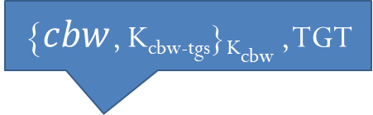

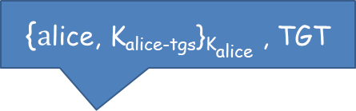
Kerberos示例
{$a$lice, K_{alice-tgs}}_{Kalice} , TGT
Auth Server
alice
tgt
{K_{alice-db}}_{Kalice-tgs} , {K_{alice-db}}_{Kdb}
Ticket Granting
Server
alice
tgt
TGT
alice
db
alice-tgs
TGT, db, {alice, T}_{Kalice-tgs}
alice-db
alice
Database
{K_{alice-db}}_{Kdb}, {alice, T}_{Kalice-db}
db
{T - 1}_{Kalice-db}
alice-db

Slide 59
CAS
用于Web的单点认证服务，由Yale大学开发
票据类型：
LT：Login Ticket
TGT：Ticket Granting Ticket
TGC：Ticket Granting Cookie
ST：Service Ticket

Slide 60
邮件系统
客户端
1.用户访问http://mail.fudan.com.cn
2.302 重定向http://cas.fudan.com.cn/login?service=http://mail.fudan.com.cn
6.用户访问GET http://mail.fudan.com.cn/?ticket=ST...
9.200 OK
单点登录：第一次登陆
注：
4: POST:
username=isrc&password=11111111&lt=LT-1-6HiXb0TXsaZzfaZiBKdDQUk0kIcb0n&execution=e1s1&_eventId=submit&submit=%E7%99%BB%E5%BD%95
(LT由CAS生成，客户端在登陆页面的hidden属性获取到)
TGC:
CASTGC=TGT-1-xPGzmfkyOcbKN9m6peSkjQLHWEdFUqeza2JUy6mCO42wNX2OGy-cas; Path=/cas/
5：Ticket
ticket=ST-1-3XTbVpyKdo1v9MxbeaVd-cas
8：认证成功报文
\t<cas:authenticationSuccess>\n
\t\t<cas:user>isrc</cas:user>\n
TGC
5.302 重定向http://mail.fudan.com.cn/login?ST=...
4.POST (username,password,lt)
3.http://cas.fudan.com.cn/login?service=http://mail.fudan...
7.http://cas.in../serviceValidate?ticket=ST-...&service=ht.
8.200 OK 认证成功...
CAS认证中心

Slide 61
OA
系统
客户端
1.用户访问http://oa.fudan.com.cn
2.302 重定向http://cas.fudan.com.cn/login?service=http://oa.fudan.com.cn
6.用户访问GET http://oa.fudan.com.cn/?ticket=ST...
9.200 OK
单点登录：访问其他应用
TGC
5.302 重定向http://oa.fudan.com.cn/login?ST=...
3.http://cas.fudan.com.cn/login?service=http://oa.fudan...
7.http://cas.in../serviceValidate?ticket=ST-...&service=ht.
8.200 OK 认证成功...
服务端
（CAS认证中心）

Slide 62
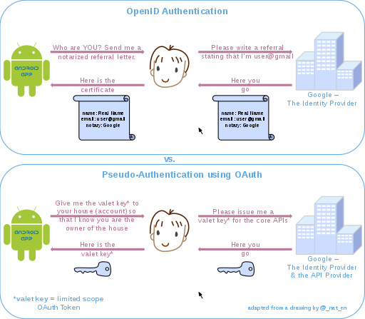
OpenID and OAuth
https://en.wikipedia.org/wiki/OpenID

Slide 63
5. 权限管理

Slide 64
访问控制模型
自主访问控制（Discretionary Access Control）
资源管理者自主配置每个用户可以访问哪些资源
访问控制列表（ACL）：应用非常广泛，如Windows, Linux, MacOS
强制访问控制（Mandatory Access Control）
操作系统基于安全标签做决策，数据所有者不能自由授权
用户和数据均声明clearance level （秘密，机密，绝密）
如：SELinux

Slide 65
Linux 文件权限
#:ls -l
drwxr-xr-x 2 root root 380 10月 23 13:42 block
lrwxrwxrwx 1 root root 13 9月 29 09:37 fd -> /proc/self/fd
crw-rw----+ 1 root kvm 10, 232 10月 12 23:07 kvm
d rwx r-x r-x
文件类型
组权限
其它用户权限
用户
权限

Slide 66
DAC的安全问题
因为Root用户是拥有所有权限的，所以DAC对Root用户的限制是无效的
用户进程拥有该用户的所有权限，可以修改/删除该用户的所有文件资源，难以防止恶意软件。。

Slide 67
权限分配的基本原则
按需分配原则：Need to Know
定义完成特定任务所需要的最小权限
权限最小化原则：Least Privilege
用户所分配的权限不应超过他完成工作所需的权限
权限分离原则：Separation of Duties
将一个任务相关的权限分配给多个人
避免作弊和错误

Slide 68
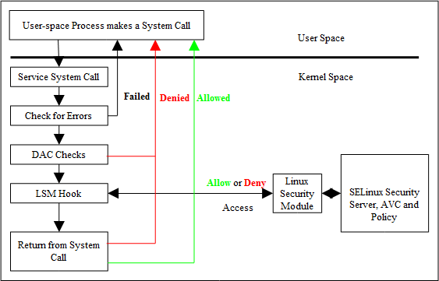
SELinux
每个进程（主题）、文件（客体）都有一个标签
规则示例：
ALLOW apache_process apache_log:FILE READ

Slide 69
6. 审计

Slide 70
审计的目的
事后检测有没有发生违背网络安全规则的事件
管理员违规更改网络配置
用户违规进行某些操作
审计的依据：历史记录
日志数据
数据流量
关键问题：
证据保存是否齐全
是否可以追责？

Slide 71




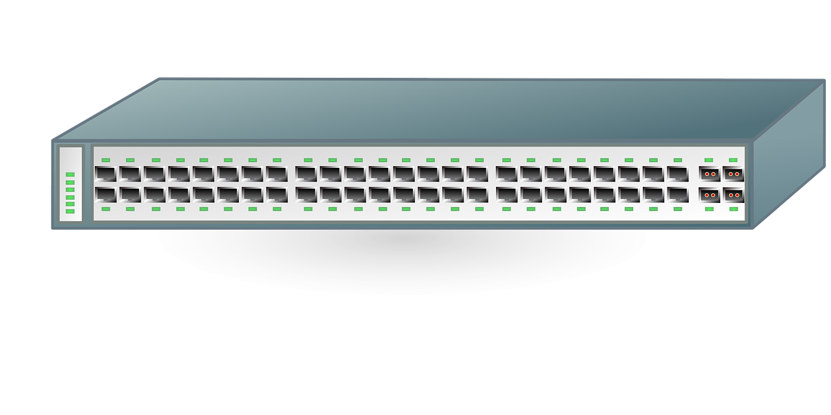



典型应用：堡垒机
录屏
日志
操作签名
代理登录
管理员
堡垒机
管理员
服务器、交换机
签名验证服务
日志服务器

